Slide 1
Reto 8: Llamada a función por desbordamiento del Buffer.
Paulo Blas Heredia
Almudena Hernandez Serrano
Daniel Gotter
Carlos Martín Rodríguez

Slide 2
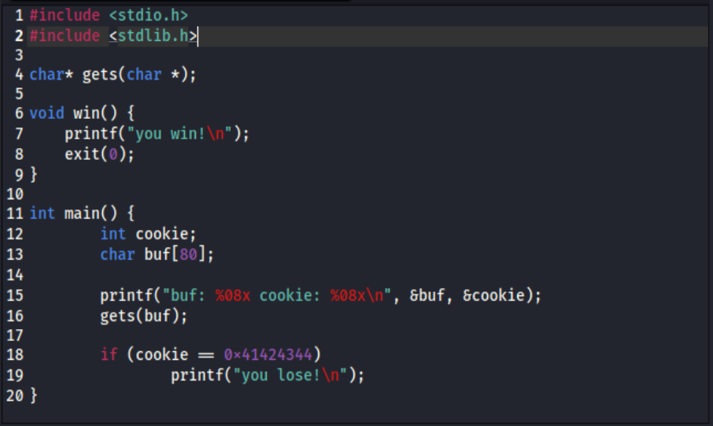
Contexto
Para la realización de este reto utilizaremos un nuevo archivo llamado bufOver6.c
Como podemos ver, ahora para poder imprimir “you win!” por pantalla tenemos que llamar a una función inaccesible desde el main.

Slide 3
Estrategia
Utilizando la vulnerabilidad de la función gets(), es posible desbordar mas allá de las variables locales y sobrescribir la dirección de retorno para llamar a otra función.

Slide 4
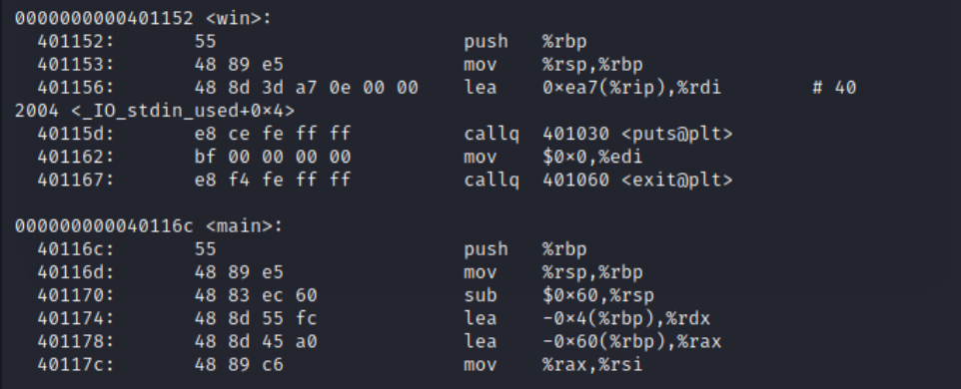
Preparando el ataque
Tras compilar bufOver6 sin restricciones, desglosamos el código en formato ensamblador
En la instrucción “sub $0x60,%rsp”, podemos observar que el programa reserva 60 bytes (96 en decimal) para las variables locales.
Añadiendo los 8 bytes del puntero RBP, resulta que se necesitan 108 bytes para escribir más allá de las variables locales
Una vez superado esto, tan sólo tenemos que escribir la dirección de la función win() (0x401152)

Slide 5
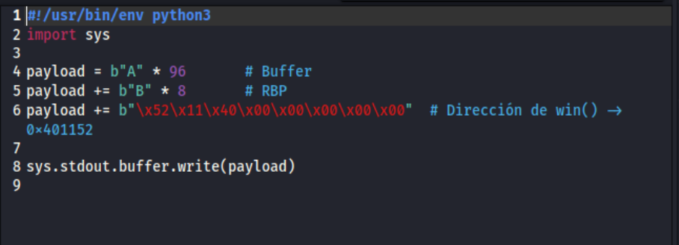
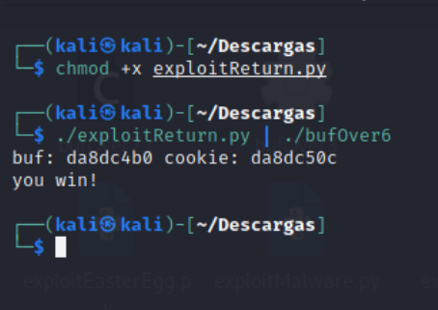
Comprobación
Escribimos el Script en Python, ejecutamos ambos programas y comprobamos que efectivamente se ejecuta tal cómo queremos.

